Slide 1

第 八 章 研 究 的 问 题
$$\min_{x∈R^{n}}{f(x)}$$

Slide 2
8.1 变量轮换法

Slide 3
在求解无约束非线性规划问题时，如果遇到问题的目标函数不可导或导函数的解析式难以表示时，人们一般需要使用直接搜索方法。同时，由于这些方法一般都比较直观和易于理解，因而在实际应用中常为人们所采用。变量轮换法又叫坐标轮换法，就是一种最简单的直接搜索方法, 也称为交替方向法。

Slide 4
一、主要思想
变量轮换法是多变量函数寻优方法中原理最简单的一种方法，它把多变量函数的优化问题转化为一系列单变量函数的优化问题来解。它的基本思想是：每次搜索只允许一个变量变化，其余变量保持不变，即沿坐标方向轮流进行搜索寻优。

Slide 5
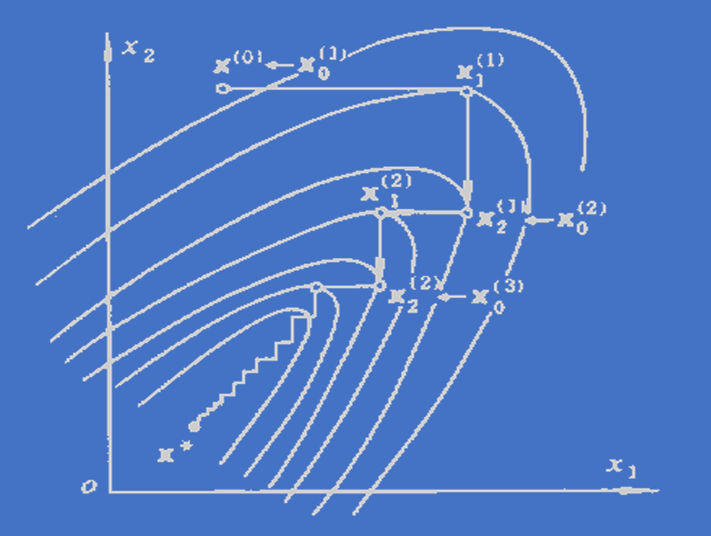
如图，以二元函数为例。

Slide 6
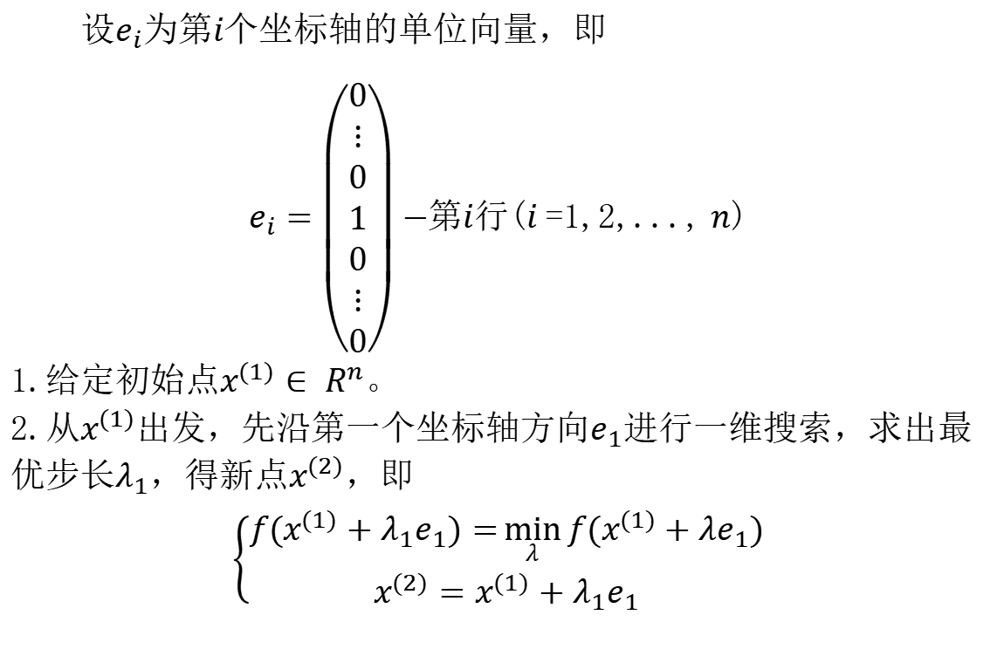
二、计算步骤与举例
设$e_{i}$为第$i$个坐标轴的单位向量，即
$e_{i}=\left(\begin{aligned}0 \\ ⋮ \\ 0 \\ 1 \\ 0 \\ ⋮ \\ 0\end{aligned}\right)−$第$i$行($i$=1,2,..., $n$)
1.给定初始点$x^{(1)}∈ R^{n}$。
2.从$x^{(1)}$出发，先沿第一个坐标轴方向$e_{1}$进行一维搜索，求出最优步长$λ_{1}$，得新点$x^{(2)}$，即
$$\left\{\begin{aligned}f(x^{(1)}+λ_{1}e_{1})=\min_{λ}{f(x^{(1)}+λe_{1})} \\ x^{(2)}=x^{(1)}+λ_{1}e_{1}\end{aligned}\right.$$

Slide 7
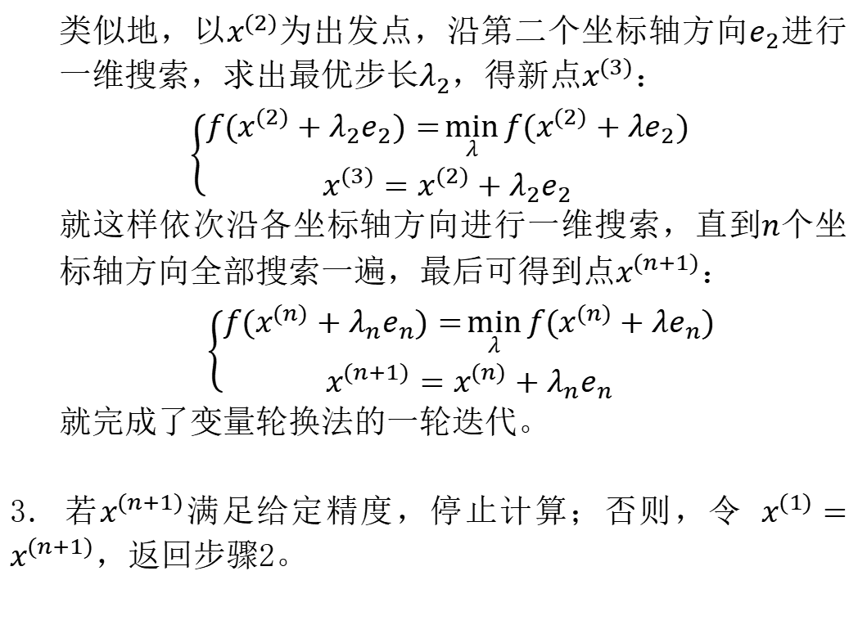
  类似地，以$x^{(2)}$为出发点，沿第二个坐标轴方向$e_{2}$进行一维搜索，求出最优步长$λ_{2}$，得新点$x^{(3)}$：
  $\left\{\begin{aligned}f(x^{(2)}+λ_{2}e_{2})=\min_{λ}{f(x^{(2)}+λe_{2})} \\ x^{(3)}=x^{(2)}+λ_{2}e_{2}\end{aligned}\right.$
  就这样依次沿各坐标轴方向进行一维搜索，直到$n$个坐标轴方向全部搜索一遍，最后可得到点$x^{(n+1)}$：
  $\left\{\begin{aligned}f(x^{(n)}+λ_{n}e_{n})=\min_{λ}{f(x^{(n)}+λe_{n})} \\ x^{(n+1)}=x^{(n)}+λ_{n}e_{n}\end{aligned}\right.$
  就完成了变量轮换法的一轮迭代。
3. 若$x^{(n+1)}$满足给定精度，停止计算；否则，令 $x^{(1)}=x^{(n+1)}$，返回步骤2。

Slide 8
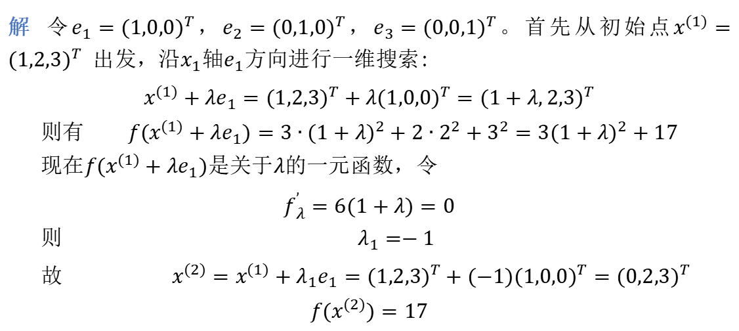
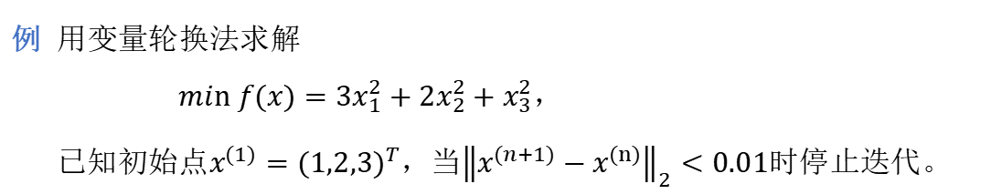
例 用变量轮换法求解
$min f(x)=3x_{1}^{2}+2x_{2}^{2}+x_{3}^{2}$，
已知初始点$x^{(1)}=(1,2,3)^{T}$，当${\left\|x^{(n+1)}−x^{(n)}\right\|}_{2}<0.01$时停止迭代。
解 令$e_{1}=(1,0,0)^{T}$，$e_{2}=(0,1,0)^{T}$，$e_{3}=(0,0,1)^{T}$。首先从初始点$x^{(1)}=(1,2,3)^{T}$ 出发，沿$x_{1}$轴$e_{1}$方向进行一维搜索:
$$x^{(1)}+λe_{1}=(1,2,3)^{T}+λ(1,0,0)^{T}=(1+λ,2,3)^{T}$$
则有 $f(x^{(1)}+λe_{1})=3∙(1+λ)^{2}+2∙2^{2}+3^{2}=3(1+λ)^{2}+17$
现在$f(x^{(1)}+λe_{1})$是关于$λ$的一元函数，令
$$f_{λ}^{’}=6(1+λ)=0$$
则 $λ_{1}=−1$
故 $x^{(2)}=x^{(1)}+λ_{1}e_{1}=(1,2,3)^{T}+(−1)(1,0,0)^{T}=(0,2,3)^{T}$
$$f(x^{(2)})=17$$
SCUTHANLE

Slide 9
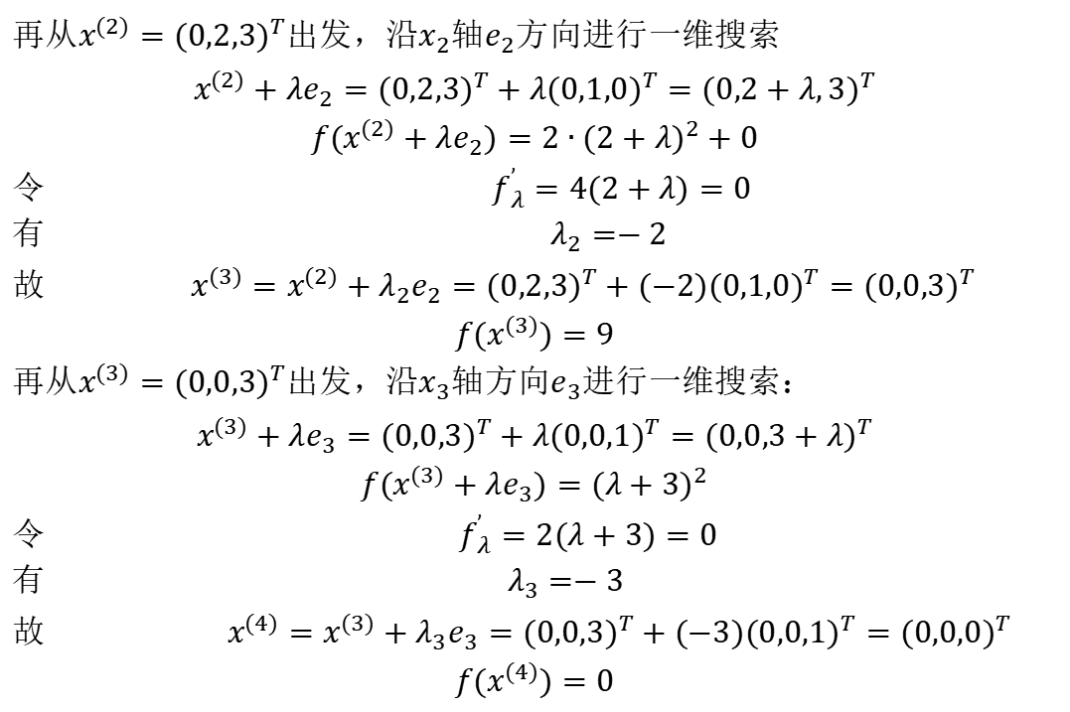
再从$x^{(2)}=(0,2,3)^{T}$出发，沿$x_{2}$轴$e_{2}$方向进行一维搜索
$$x^{(2)}+λe_{2}=(0,2,3)^{T}+λ(0,1,0)^{T}=(0,2+λ,3)^{T}$$
$$f(x^{(2)}+λe_{2})=2∙(2+λ)^{2}+0$$
令 $f_{λ}^{’}=4(2+λ)=0$
有 ${ λ}_{2}=−2$
故${ x}^{(3)}=x^{(2)}+λ_{2}e_{2}=(0,2,3)^{T}+(−2)(0,1,0)^{T}=(0,0,3)^{T}$
$$f(x^{(3)})=9$$
再从$x^{(3)}=(0,0,3)^{T}$出发，沿$x_{3}$轴方向$e_{3}$进行一维搜索：
$$x^{(3)}+λe_{3}=(0,0,3)^{T}+λ(0,0,1)^{T}=(0,0,3+λ)^{T}$$
$$f(x^{(3)}+λe_{3})=(λ+3)^{2}$$
令 $f_{λ}^{’}=2(λ+3)=0$
有 ${ λ}_{3}=−3$
故 $x^{(4)}=x^{(3)}+λ_{3}e_{3}=(0,0,3)^{T}+(−3)(0,0,1)^{T}=(0,0,0)^{T}$
$$f(x^{(4)})=0$$

Slide 10
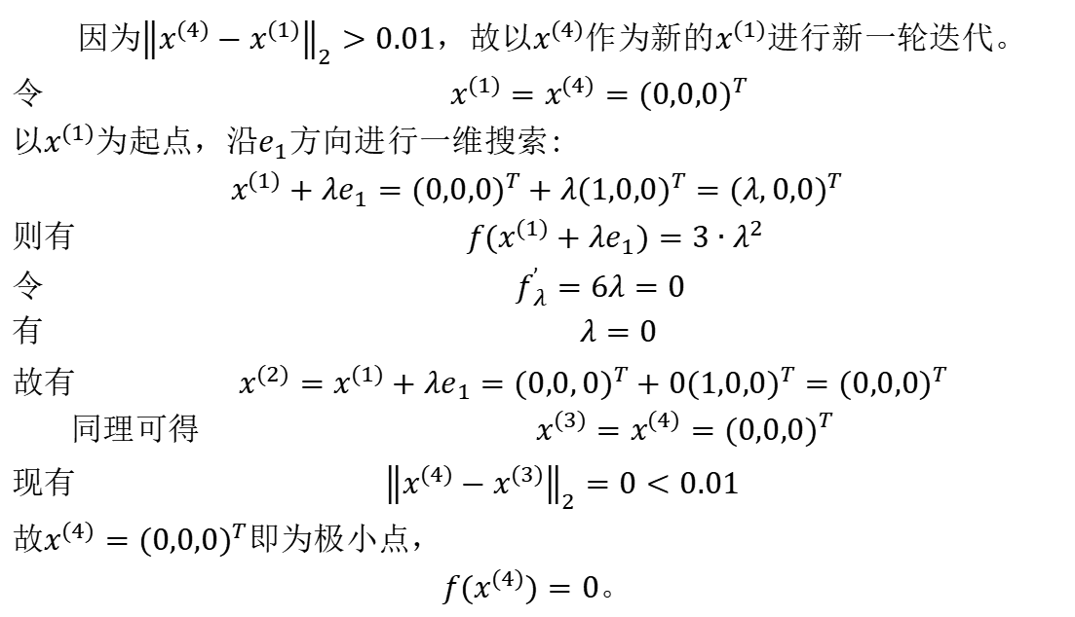
因为${\left\|x^{(4)}−x^{(1)}\right\|}_{2}>0.01$，故以$x^{(4)}$作为新的$x^{(1)}$进行新一轮迭代。
令 $x^{(1)}=x^{(4)}=(0,0,0)^{T}$
以$x^{(1)}$为起点，沿$e_{1}$方向进行一维搜索:
$$x^{(1)}+λe_{1}=(0,0,0)^{T}+λ(1,0,0)^{T}=(λ,0,0)^{T}$$
则有 $f(x^{(1)}+λe_{1})=3∙λ^{2}$
令 $f_{λ}^{’}=6λ=0$
有 $λ=0$
故有 $x^{(2)}=x^{(1)}+λe_{1}=(0,0,{0)}^{T}+0(1,0,0)^{T}=(0,0,0)^{T}$
同理可得 $x^{(3)}=x^{(4)}=(0,0,0)^{T}$
现有 ${\left\|x^{(4)}−x^{(3)}\right\|}_{2}=0<0.01$
故$x^{(4)}=(0,0,0)^{T}$即为极小点，
$f(x^{(4)})=0$。

Slide 11







$$x^{\left(k\right)}=\left(x_{1}^{\left(k\right)},x_{2}^{\left(k\right)},⋯,x_{n}^{\left(k\right)}\right)$$
三、收敛性分析
变量轮换法
while ${‖x^{\left(k\right)}−x^{\left(k−1\right)}‖}_{2}>ε$
end
$$x_{1}^{(k)}∈\underset{x_{1}∈R}{argmin}{f(x_{1},x_{2}^{\left(k−1\right)},⋯,x_{n}^{(k−1)})}$$
$$x_{2}^{(k)}∈\underset{x_{2}∈R}{argmin}{f(x_{1}^{\left(k\right)},x_{2},x_{3}^{\left(k−1\right)},⋯,x_{n}^{(k−1)})}$$
$$x_{3}^{\left(k\right)}∈\underset{x_{3}∈R}{argmin}{f\left(x_{1}^{\left(k\right)},x_{2}^{\left(k\right)},x_{3},x_{4}^{\left(k−1\right)},⋯,x_{n}^{\left(k−1\right)}\right)}$$
$$⋯$$
$$x_{n}^{(k)}∈\underset{x_{n}∈R}{argmin}{f(x_{1}^{\left(k\right)},⋯,x_{n−1}^{\left(k\right)},x_{n})}$$

Slide 12
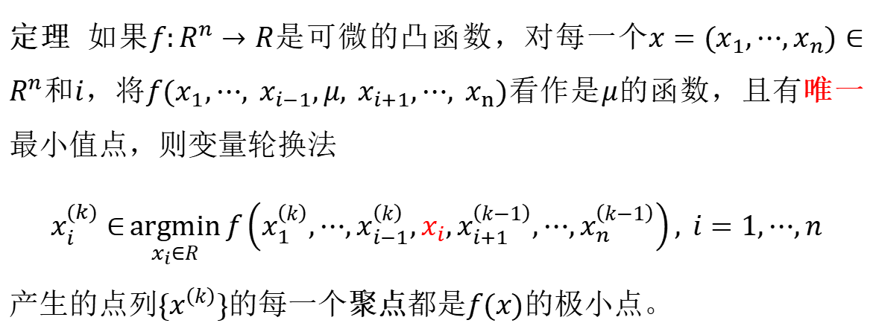
定理 如果$f:R^{n}→R$是可微的凸函数，对每一个$x=(x_{1},⋯,x_{n})∈R^{n}$和$i$，将$f(x_{1},⋯, x_{i−1},μ, x_{i+1},⋯, x_{n})$看作是$μ$的函数，且有唯一最小值点，则变量轮换法
$$x_{i}^{(k)}∈\underset{x_{i}∈R}{argmin}{f\left(x_{1}^{\left(k\right)},⋯,x_{i−1}^{\left(k\right)},x_{i},x_{i+1}^{\left(k−1\right)},⋯,x_{n}^{\left(k−1\right)}\right)}, i=1,⋯,n$$
产生的点列$\{x^{\left(k\right)}\}$的每一个聚点都是$f(x)$的极小点。

Slide 13
四、小结
变量轮换法特点是：基本原理非常简单，它对目标函数的解析性质没有特别的要求，适用于各变量之间本质上无联系或沿各坐标轴方向搜索比较容易的特殊结构，而对一般的目标函数，它的收敛速度较慢，搜索效率低。
变量轮换法属于直接法，既可以用于无约束优化问题的求解，又可以经过适当处理用于约束优化问题求解。
但是变量轮换法的依次沿各坐标轴方向寻优的思想，是多变量函数寻优的一种基本思想，在这种思想的基础上，后又发展出了模式搜索法。

Slide 14
8.2 模式搜索法

Slide 15
模式搜索方法是R.Hooke和T.A.Jeeves于1961年提出的，因此也称为Hook-Jeeves方法。此方法有明显的几何意义，为介绍这种方法，从求一个二元函数的极小点谈起。这相当于寻找某个曲面的最低点，或者形象地说，相当于从一座山岭的某处出发，设法走到附近某一盆地的最低点，怎样才能尽快达到这一目标呢？很显然， 如果能找到一条山谷，沿山谷行进是最好的方法。
模式搜索方法就是根据上述思想设计的。它由两部分组成，包括探测移动（轴向搜索）和模式移动（模式搜索）。

Slide 16
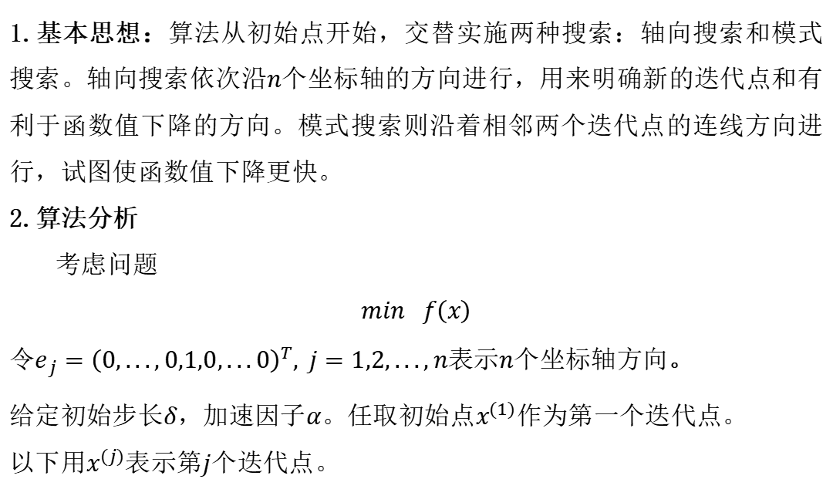
一、基本思想与算法分析
1.基本思想：算法从初始点开始，交替实施两种搜索：轴向搜索和模式搜索。轴向搜索依次沿$n$个坐标轴的方向进行，用来明确新的迭代点和有利于函数值下降的方向。模式搜索则沿着相邻两个迭代点的连线方向进行，试图使函数值下降更快。
2.算法分析
考虑问题
$min f\left(x\right)$
令$e_{j}={\left(0,...,0,1,0,...0\right)}^{T}, j=1,2,...,n$表示$n$个坐标轴方向。
给定初始步长$δ$，加速因子$α$。任取初始点$x^{(1)}$作为第一个迭代点。
以下用$x^{(j)}$表示第$j$个迭代点。

Slide 17
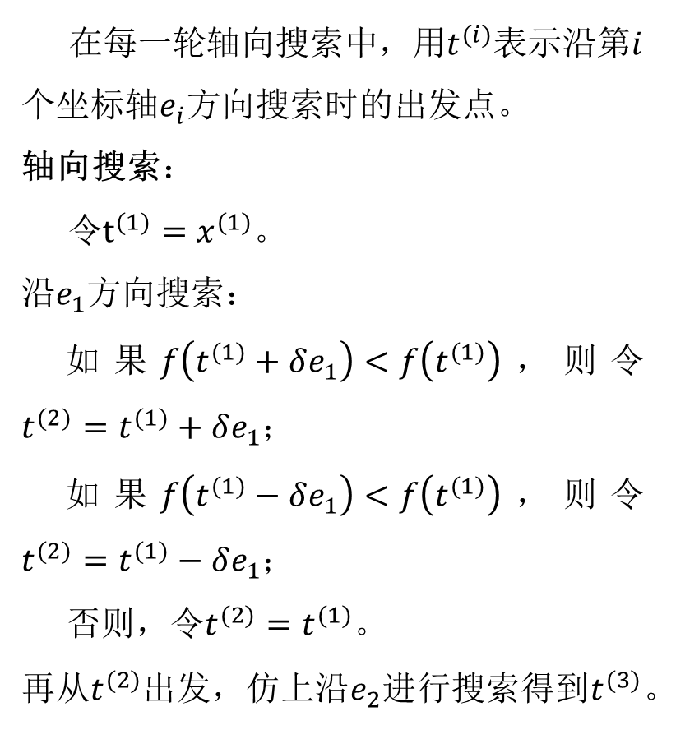



在每一轮轴向搜索中，用$t^{(i)}$表示沿第$i$个坐标轴$e_{i}$方向搜索时的出发点。
轴向搜索：
令$t^{(1)}=x^{(1)}$。
沿$e_{1}$方向搜索：
如果$f\left(t^{(1)}+δe_{1}\right)<f\left(t^{(1)}\right)$，则令$t^{(2)}=t^{(1)}+δe_{1}$；
如果$f\left(t^{(1)}−δe_{1}\right)<f\left(t^{(1)}\right)$，则令$t^{(2)}=t^{(1)}−δe_{1}$；
否则，令$t^{(2)}=t^{(1)}$。
再从$t^{(2)}$出发，仿上沿$e_{2}$进行搜索得到$t^{(3)}$。
$$x^{(1)}=t^{(1)}$$
$$t^{(2)}$$
$$t^{(3)}$$

Slide 18




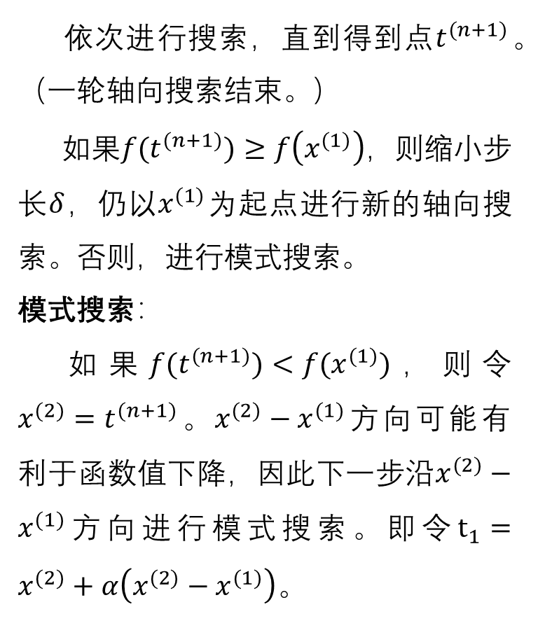
依次进行搜索，直到得到点$t^{(n+1)}$。（一轮轴向搜索结束。）
如果$f(t^{(n+1)})≥f\left(x^{(1)}\right)$，则缩小步长$δ$，仍以$x^{(1)}$为起点进行新的轴向搜索。否则，进行模式搜索。
模式搜索：
如果$f(t^{(n+1)})<f(x^{(1)})$，则令$x^{(2)}=t^{(n+1)}$。$x^{(2)}−x^{(1)}$方向可能有利于函数值下降，因此下一步沿$x^{(2)}−x^{(1)}$方向进行模式搜索。即令$t_{1}=x^{(2)}+α\left(x^{(2)}−x^{(1)}\right)$。
$$x^{(1)}=t^{(1)}$$
$$t^{(2)}$$
$$t^{(3)}$$
$$t_{1}$$

Slide 19

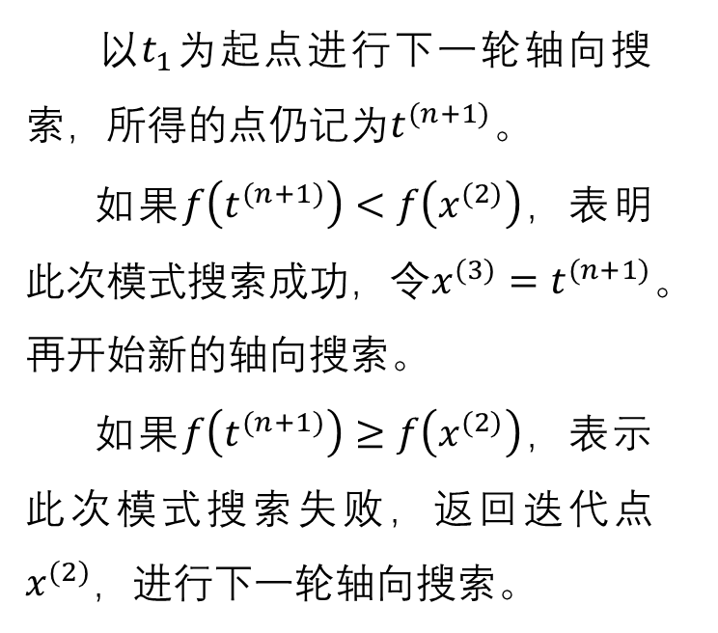
以$t_{1}$为起点进行下一轮轴向搜索，所得的点仍记为$t^{(n+1)}$。
如果$f\left(t^{(n+1)}\right)<f\left(x^{(2)}\right)$，表明此次模式搜索成功，令$x^{(3)}=t^{(n+1)}$。再开始新的轴向搜索。
如果$f\left(t^{(n+1)}\right)≥f\left(x^{(2)}\right)$，表示此次模式搜索失败，返回迭代点$x^{(2)}$，进行下一轮轴向搜索。
$$x^{(1)}=t^{(1)}$$
$$t^{(2)}$$
$$t^{(3)}$$
$$t^{(2)}$$
$$t_{1}$$

Slide 21
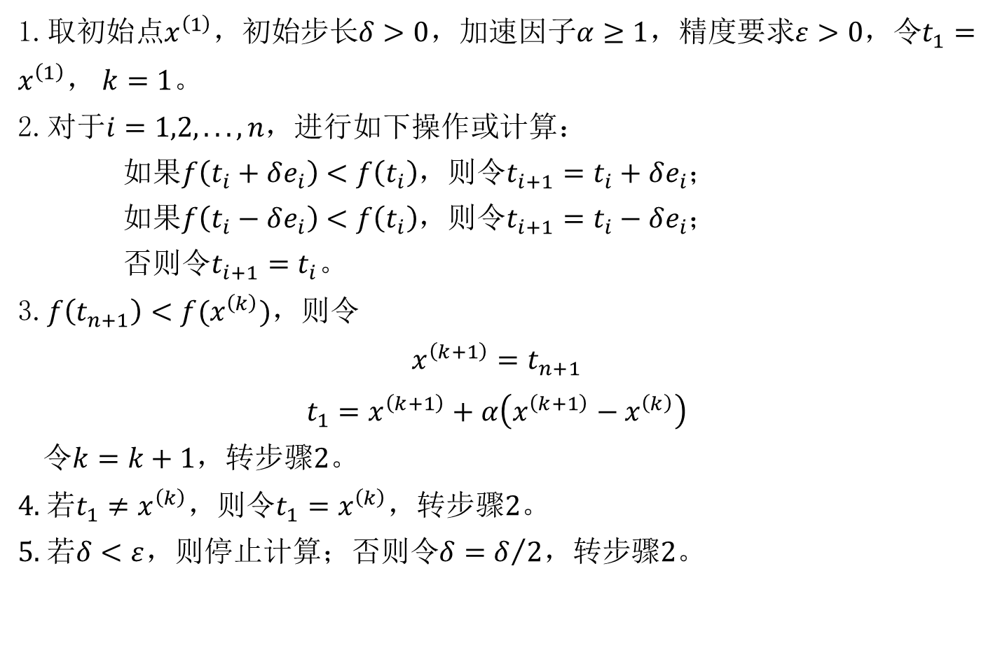
二、算法步骤
1.取初始点$x^{\left(1\right)}$，初始步长$δ>0$，加速因子$α≥1$，精度要求$ε>0$，令$t_{1}=x^{\left(1\right)}$， $k=1$。
2.对于$i=1,2,...,n$，进行如下操作或计算：
如果$f\left(t_{i}+δe_{i}\right)<f\left(t_{i}\right)$，则令$t_{i+1}=t_{i}+δe_{i}$；
如果$f\left(t_{i}−δe_{i}\right)<f\left(t_{i}\right)$，则令$t_{i+1}=t_{i}−δe_{i}$；
否则令$t_{i+1}=t_{i}$。
3.$f\left(t_{n+1}\right)<f(x^{\left(k\right)})$，则令
$$x^{\left(k+1\right)}=t_{n+1}$$
$$t_{1}=x^{\left(k+1\right)}+α\left(x^{\left(k+1\right)}−x^{\left(k\right)}\right)$$
令$k=k+1$，转步骤2。
4. 若$t_{1}≠x^{\left(k\right)}$，则令$t_{1}=x^{\left(k\right)}$，转步骤2。
5. 若$δ<ε$，则停止计算；否则令$δ=δ/2$，转步骤2。

Slide 22
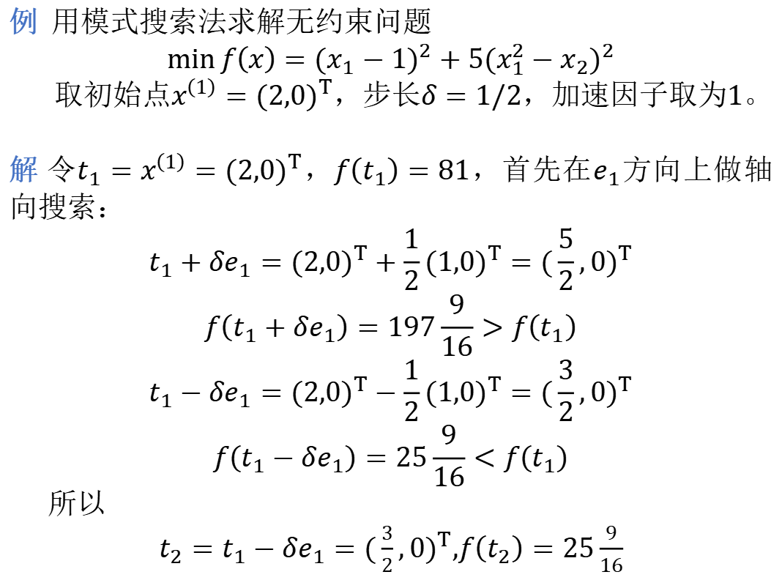
例 用模式搜索法求解无约束问题
$$\min{f\left(x\right)={(x_{1}−1)}^{2}+5{(x_{1}^{2}−x_{2})}^{2}}$$
取初始点$x^{\left(1\right)}={(2,0)}^{T}$，步长$δ=1/2$，加速因子取为1。
解 令$t_{1}=x^{\left(1\right)}={(2,0)}^{T}$，$f\left(t_{1}\right)=81$，首先在$e_{1}$方向上做轴向搜索：
$$t_{1}+δe_{1}={(2,0)}^{T}+\frac{1}{2}{(1,0)}^{T}={(\frac{5}{2},0)}^{T}$$
$$f\left(t_{1}+δe_{1}\right)=197\frac{9}{16}>f\left(t_{1}\right)$$
$$t_{1}−δe_{1}={(2,0)}^{T}−\frac{1}{2}{(1,0)}^{T}={(\frac{3}{2},0)}^{T}$$
$$f\left(t_{1}−δe_{1}\right)=25\frac{9}{16}<f\left(t_{1}\right)$$
所以
$t_{2}=t_{1}−δe_{1}={(\frac{3}{2},0)}^{T}$,$f\left(t_{2}\right)=25\frac{9}{16}$

Slide 23
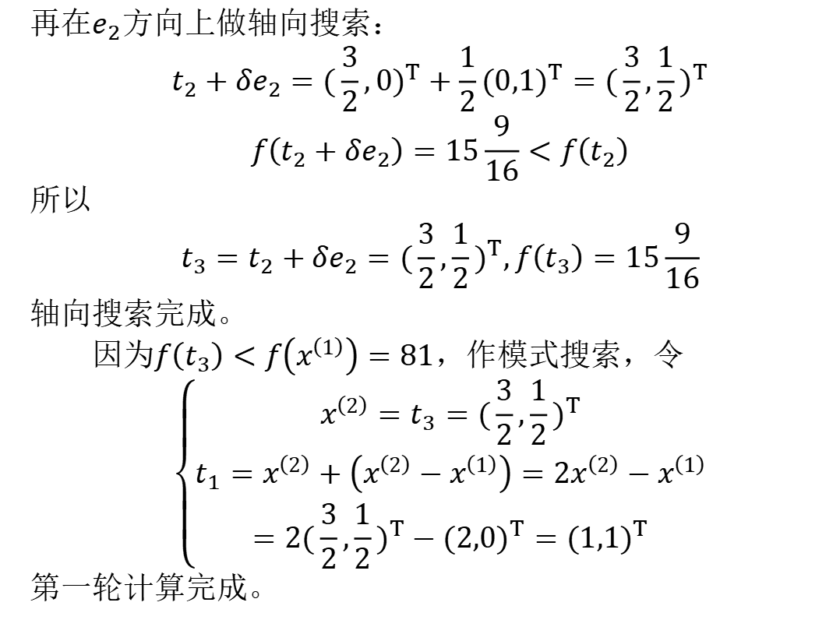
再在$e_{2}$方向上做轴向搜索：
$$t_{2}+δe_{2}={(\frac{3}{2},0)}^{T}+{\frac{1}{2}(0,1)}^{T}={(\frac{3}{2},\frac{1}{2})}^{T}$$
$$f\left(t_{2}+δe_{2}\right)=15\frac{9}{16}<f\left(t_{2}\right)$$
所以
$$t_{3}=t_{2}+δe_{2}={(\frac{3}{2},\frac{1}{2})}^{T},f\left(t_{3}\right)=15\frac{9}{16}$$
轴向搜索完成。
因为$f\left(t_{3}\right)<f\left(x^{\left(1\right)}\right)=81$，作模式搜索，令
$$\left\{\begin{aligned}x^{\left(2\right)}=t_{3}={(\frac{3}{2},\frac{1}{2})}^{T} \\ t_{1}=x^{\left(2\right)}+\left(x^{\left(2\right)}−x^{\left(1\right)}\right)=2x^{\left(2\right)}−x^{\left(1\right)} \\ =2{(\frac{3}{2},\frac{1}{2})}^{T}−{(2,0)}^{T}={(1,1)}^{T}\end{aligned}\right.$$
第一轮计算完成。

Slide 24
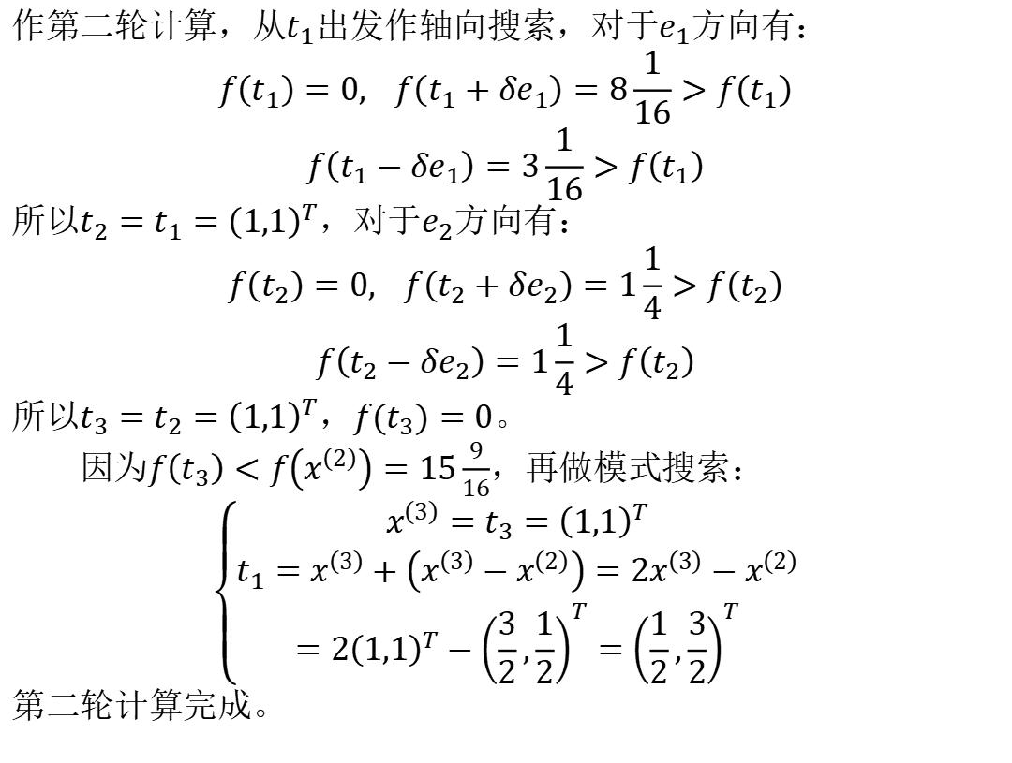
作第二轮计算，从$t_{1}$出发作轴向搜索，对于$e_{1}$方向有：
$$f\left(t_{1}\right)=0, f\left(t_{1}+δe_{1}\right)=8\frac{1}{16}>f\left(t_{1}\right)$$
$$f\left(t_{1}−δe_{1}\right)=3\frac{1}{16}>f\left(t_{1}\right)$$
所以$t_{2}=t_{1}={\left(1,1\right)}^{T}$，对于$e_{2}$方向有：
$$f\left(t_{2}\right)=0, f\left(t_{2}+δe_{2}\right)=1\frac{1}{4}>f\left(t_{2}\right)$$
$$f\left(t_{2}−δe_{2}\right)=1\frac{1}{4}>f\left(t_{2}\right)$$
所以$t_{3}=t_{2}={\left(1,1\right)}^{T}$，$f(t_{3})=0$。
因为$f\left(t_{3}\right)<f\left(x^{\left(2\right)}\right)=15\frac{9}{16}$，再做模式搜索：
$$\left\{\begin{aligned}x^{\left(3\right)}=t_{3}={\left(1,1\right)}^{T} \\ t_{1}=x^{\left(3\right)}+\left(x^{\left(3\right)}−x^{\left(2\right)}\right)=2x^{\left(3\right)}−x^{\left(2\right)} \\ =2{\left(1,1\right)}^{T}−{\left(\frac{3}{2},\frac{1}{2}\right)}^{T}={\left(\frac{1}{2},\frac{3}{2}\right)}^{T}\end{aligned}\right.$$
第二轮计算完成。

Slide 25
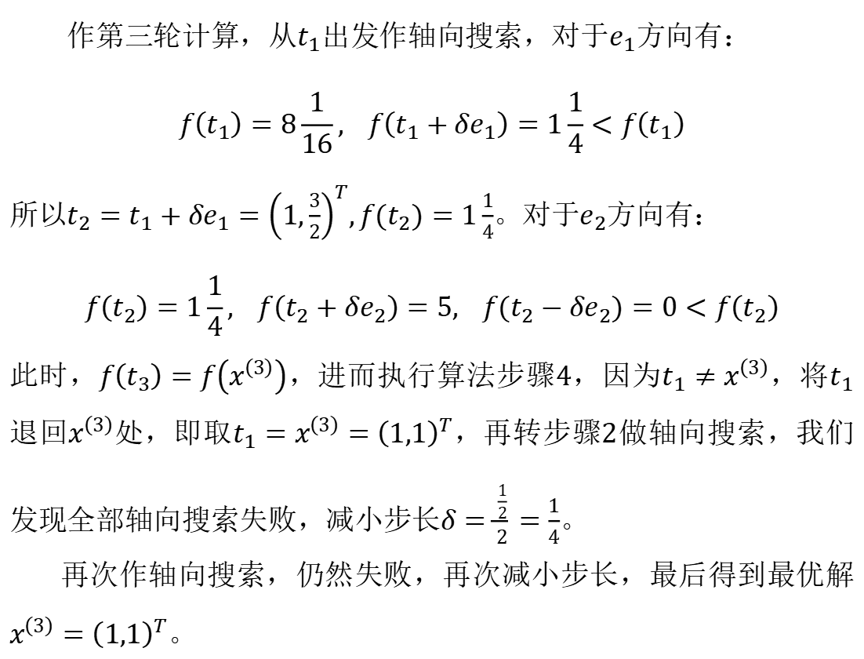
作第三轮计算，从$t_{1}$出发作轴向搜索，对于$e_{1}$方向有：
$$f\left(t_{1}\right)=8\frac{1}{16}, f\left(t_{1}+δe_{1}\right)=1\frac{1}{4}<f\left(t_{1}\right)$$
所以$t_{2}=t_{1}+δe_{1}={\left(1,\frac{3}{2}\right)}^{T},f(t_{2})=1\frac{1}{4}$。对于$e_{2}$方向有：
$$f\left(t_{2}\right)=1\frac{1}{4}, f\left(t_{2}+δe_{2}\right)=5, f(t_{2}−δe_{2})=0<f\left(t_{2}\right)$$
此时，$f\left(t_{3}\right)=f\left(x^{\left(3\right)}\right)$，进而执行算法步骤4，因为$t_{1}≠x^{\left(3\right)}$，将$t_{1}$退回$x^{\left(3\right)}$处，即取$t_{1}=x^{\left(3\right)}={\left(1,1\right)}^{T}$，再转步骤2做轴向搜索，我们发现全部轴向搜索失败，减小步长$δ=\frac{\frac{1}{2}}{2}=\frac{1}{4}$。
再次作轴向搜索，仍然失败，再次减小步长，最后得到最优解$x^{\left(3\right)}={\left(1,1\right)}^{T}。$

Slide 26
三、小结
模式搜索法建立的迭代点移动不需要使用一维搜索技巧。
将轴向搜索和模式搜索中的固定步长改为用一维搜索确定的步长，算法仍然收敛。

Slide 27
8.4 最速下降法

Slide 28
负梯度方向是函数值减小最快的方向。最速下降法的基本思想正是在每一次迭代中，选择最速下降方向（负梯度方向）作为搜索方向，正因为如此，最速度下降法又称一阶梯度法或梯度法。最速下降法是许多非线性规划算法的一个基础，例如，著名的人工神经网络反向传播算法（即BP算法）就是基于最速下降法原理的。

Slide 29

一、基本原理
求解
$$\min_{x∈R^{n}}{f(x)}$$
寻求迭代点列
$$x^{\left(1\right)}→x^{\left(2\right)}→⋯→x^{\left(k\right)}→x^{\left(k+1\right)}→⋯$$
满足
$$f\left(x^{\left(1\right)}\right)>f\left(x^{\left(2\right)}\right)>⋯>f\left(x^{\left(k\right)}\right)>f\left(x^{\left(k+1\right)}\right)>⋯$$
令
$$x^{\left(k+1\right)}=x^{\left(k\right)}+∆x_{k}=x^{\left(k\right)}+α^{(k)}d^{(k)}$$
其中$α^{(k)}>0$称为步长， $d^{(k)}∈R^{n}$称为搜索方向。

Slide 30
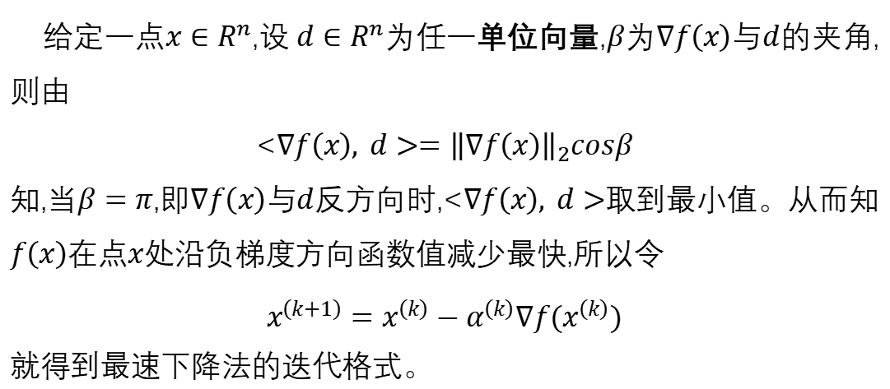
给定一点$x∈R^{n}$,设$d∈R^{n}$为任一单位向量,$β$为$∇f\left(x\right)$与$d$的夹角,则由
<$∇f\left(x\right), d>={\left\|∇f\left(x\right)\right\|}_{2}cosβ$
知,当$β=π$,即$∇f\left(x\right)$与$d$反方向时,<$∇f\left(x\right), d>$取到最小值。从而知$f\left(x\right)$在点$x$处沿负梯度方向函数值减少最快,所以令
$$x^{\left(k+1\right)}=x^{\left(k\right)}−α^{\left(k\right)}∇f(x^{\left(k\right)})$$
就得到最速下降法的迭代格式。

Slide 31
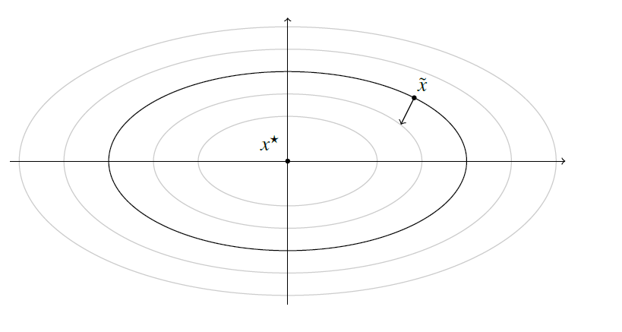
思考：下一步的负梯度方向？

Slide 32
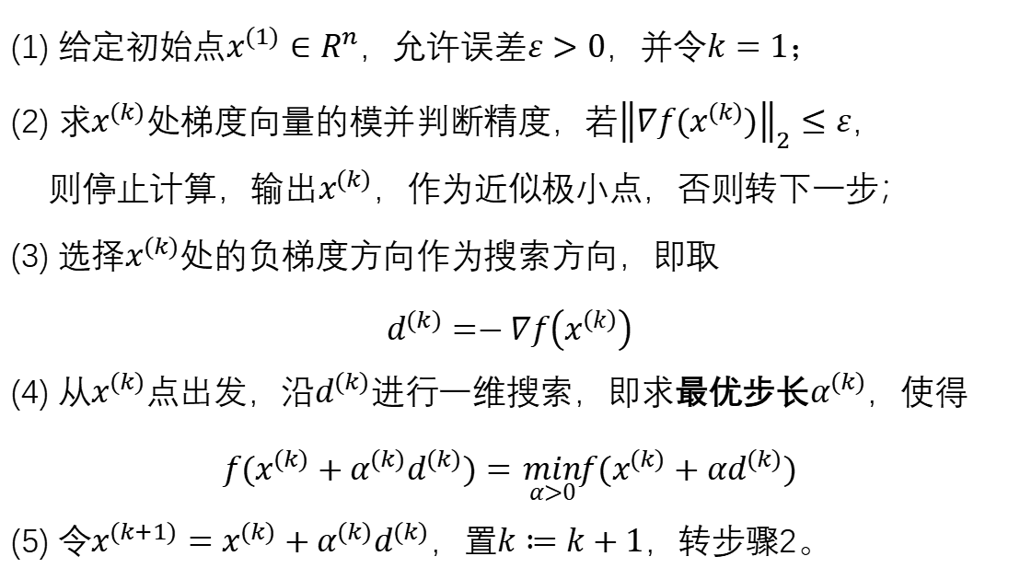
二、基本步骤
(1) 给定初始点$x^{(1)}∈R^{n}$，允许误差$ε>0$，并令$k=1；$
(2) 求$x^{(k)}$处梯度向量的模并判断精度，若${\left\|∇f(x^{(k)})\right\|}_{2}≤ε$，
则停止计算，输出$x^{(k)}$，作为近似极小点，否则转下一步；
(3) 选择$x^{(k)}$处的负梯度方向作为搜索方向，即取
$$d^{(k)}=−∇f\left(x^{\left(k\right)}\right)$$
(4) 从$x^{(k)}$点出发，沿$d^{(k)}$进行一维搜索，即求最优步长$α^{(k)}$，使得
$$f(x^{(k)}+α^{(k)}d^{(k)})=\min_{α>0}f(x^{(k)}+αd^{(k)})$$
(5) 令$x^{(k+1)}=x^{(k)}+α^{(k)}d^{(k)}$，置$k≔k+1$，转步骤2。

Slide 33

最速下降法流程图
入口
给定： x⁽¹⁾，ε
k=1
$$−∇f(x^{(k)})$$
x^{(k)}= x⁽¹⁾
计算：d^{(k)}
k=k+1
|| d^{(k)} ||≤ ε ？
N
沿d^{(k)}方向一维搜索，
求最优步长α^{(k)}。
x^{(k+1)}= x^{(k)+} α^{(k)} d^{(k)}
Y
x*=x^{(k)}
f*=f(x^{(k)})
出口

Slide 34
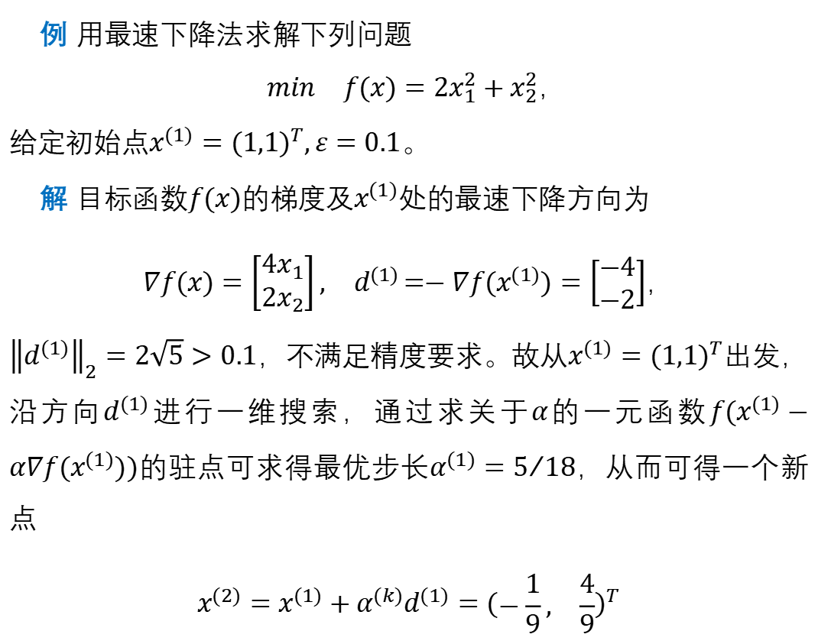
例 用最速下降法求解下列问题
$\begin{matrix}min & f(x)=2x_{1}^{2}+x_{2}^{2}\end{matrix}$，
给定初始点$x^{(1)}=(1,1)^{T},ε=0.1。$
解 目标函数$f(x)$的梯度及$x^{(1)}$处的最速下降方向为
$\begin{matrix}∇f(x)=\left[\begin{matrix}4x_{1} \\ 2x_{2}\end{matrix}\right], & d^{(1)}\end{matrix}=−∇f(x^{(1)})=\left[\begin{matrix}−4 \\ −2\end{matrix}\right]$，
${\left\|d^{(1)}\right\|}_{2}=2\sqrt{5}>0.1$，不满足精度要求。故从$x^{(1)}=(1,1)^{T}$出发，沿方向$d^{(1)}$进行一维搜索，通过求关于$α$的一元函数$f(x^{(1)}−α∇f(x^{(1)}))$的驻点可求得最优步长$α^{(1)}=5/{18}$，从而可得一个新点
$$x^{(2)}=x^{(1)}+α^{(k)}d^{(1)}=(\begin{matrix}−\frac{1}{9}, & \frac{4}{9}\end{matrix})^{T}$$

Slide 35
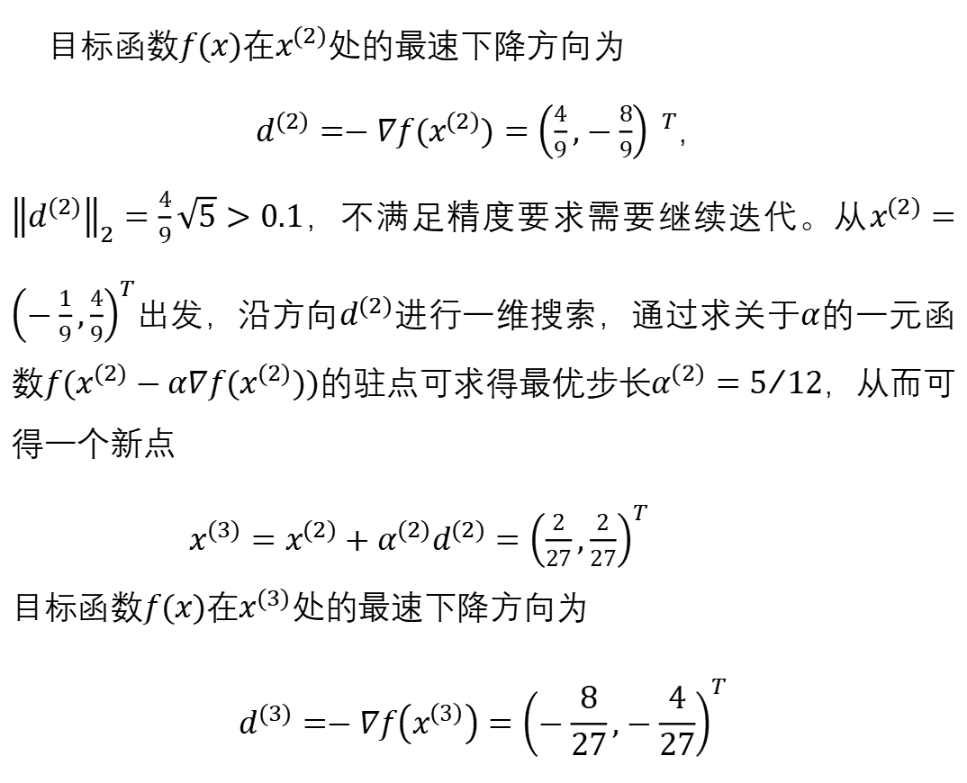
目标函数$f(x)$在$x^{(2)}$处的最速下降方向为
$d^{(2)}=−∇f(x^{(2)})={\left(\frac{4}{9},−\frac{8}{9}\right) }^{T}$，
${\left\|d^{(2)}\right\|}_{2}=\frac{4}{9}\sqrt{5}>0.1$，不满足精度要求需要继续迭代。从$x^{(2)}={\left(−\frac{1}{9},\frac{4}{9}\right)}^{T}$出发，沿方向$d^{(2)}$进行一维搜索，通过求关于$α$的一元函数$f(x^{(2)}−α∇f(x^{(2)}))$的驻点可求得最优步长$α^{(2)}=5/{12}$，从而可得一个新点
$x^{(3)}=x^{(2)}+α^{(2)}d^{(2)}={\left(\frac{2}{27},\frac{2}{27}\right)}^{T}$
目标函数$f(x)$在$x^{(3)}$处的最速下降方向为
$$d^{(3)}=−∇f\left(x^{\left(3\right)}\right)={\left(−\frac{8}{27},−\frac{4}{27}\right)}^{T}$$

Slide 36
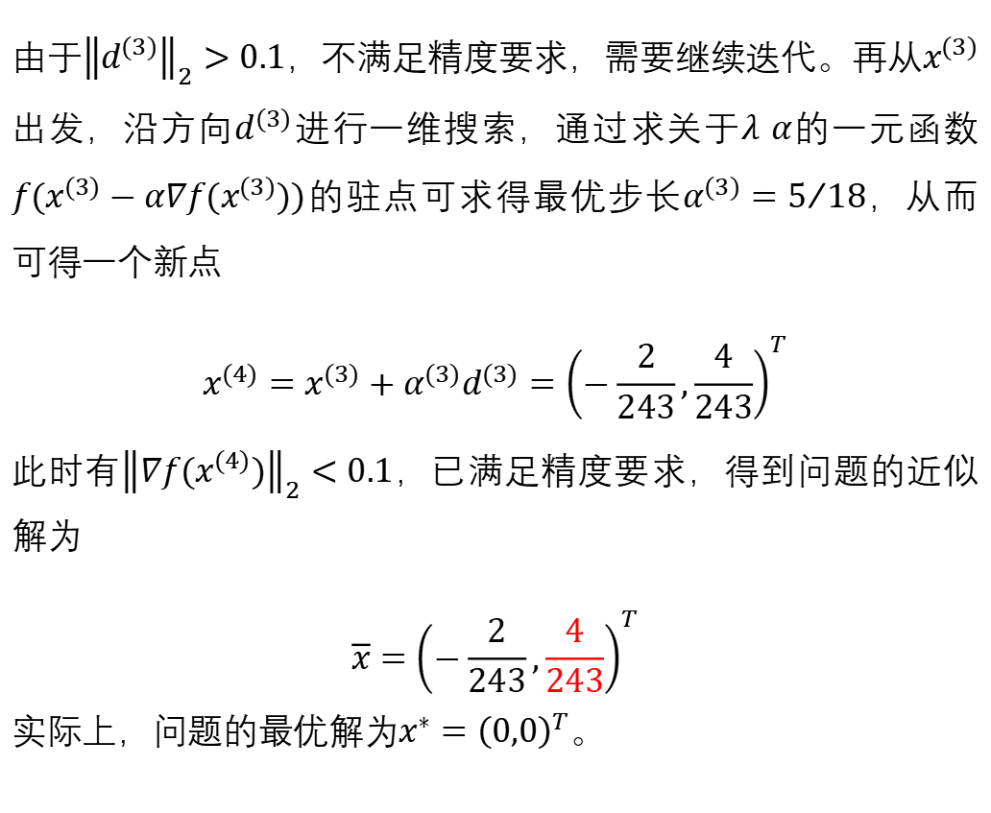
由于${\left\|d^{(3)}\right\|}_{2}>0.1$，不满足精度要求，需要继续迭代。再从$x^{(3)}$出发，沿方向$d^{(3)}$进行一维搜索，通过求关于$λ$ $α$的一元函数$f(x^{(3)}−α∇f(x^{(3)}))$的驻点可求得最优步长$α^{(3)}=5/{18}$，从而可得一个新点
$$x^{(4)}=x^{(3)}+α^{(3)}d^{(3)}={\left(−\frac{2}{243},\frac{4}{243}\right)}^{T}$$
此时有${\left\|∇f(x^{(4)})\right\|}_{2}<0.1$，已满足精度要求，得到问题的近似解为
$$\overline{x}={\left(−\frac{2}{243},\frac{4}{243}\right)}^{T}$$
实际上，问题的最优解为$x^{∗}={\left(0,0\right)}^{T}。$

Slide 37

三、性能分析
最优步长
$$f\left(x^{\left(k\right)}−α^{\left(k\right)}∇f\left(x^{\left(k\right)}\right)\right)=\min_{α>0}{f\left(x^{\left(k\right)}−α∇f\left(x^{\left(k\right)}\right)\right)}$$
根据一元函数极值条件和多元复合函数求导公式，得
< $∇f(x^{\left(k\right)}−α^{\left(k\right)}∇f(x^{\left(k\right)}))$, $−∇f(x^{\left(k\right)})$> = 0
< $∇f(x^{\left(k+1\right)})$,$∇f(x^{\left(k\right)})$> = 0
此式表明，相邻的两个迭代点的梯度是彼此正交的。也即在梯度的迭代过程中，相邻的搜索方向相互垂直。
最速下降法向极小点的逼近路径是锯齿形路线，越接近极小点，锯齿越细，前进速度越慢。

Slide 38
这是因为梯度是函数的局部性质，
从局部上看，在该点
附近函数的下降最快，
但从总体上看则走了
许多弯路，因此函数
值的下降并不快。

Slide 39
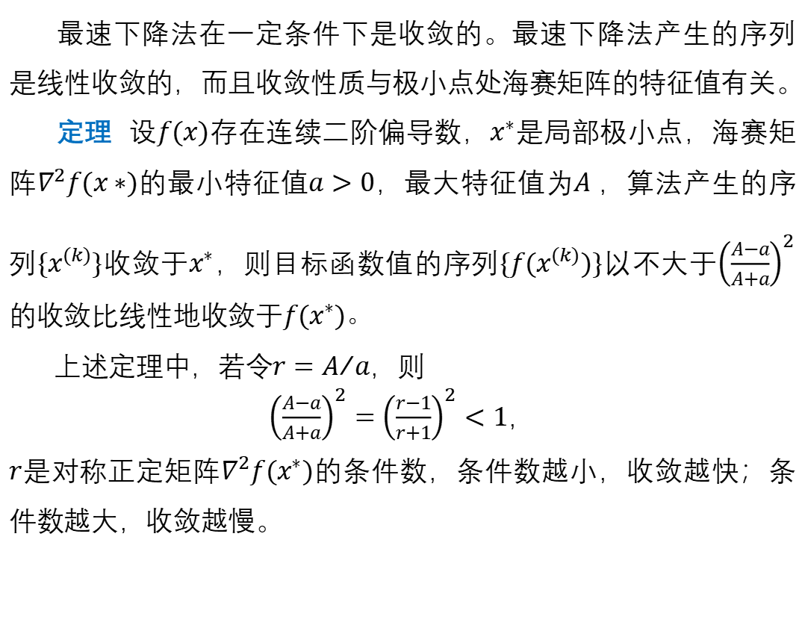
最速下降法在一定条件下是收敛的。最速下降法产生的序列是线性收敛的，而且收敛性质与极小点处海赛矩阵的特征值有关。
定理 设$f(x)$存在连续二阶偏导数，$x^{∗}$是局部极小点，海赛矩阵$∇^{2}f(x∗)$的最小特征值$a>0$，最大特征值为$A$，算法产生的序列$\{x^{(k)}\}$收敛于$x^{∗}$，则目标函数值的序列$\{f(x^{(k)})\}$以不大于${\left(\frac{A−a}{A+a}\right)}^{2}$的收敛比线性地收敛于$f(x^{∗})。$
上述定理中，若令$r=A/a$，则
${\left(\frac{A−a}{A+a}\right)}^{2}={\left(\frac{r−1}{r+1}\right)}^{2}<1$，
$r$是对称正定矩阵$∇^{2}f(x^{∗})$的条件数，条件数越小，收敛越快；条件数越大，收敛越慢。

Slide 40
四、小结
最速下降法对初始点的选择要求不高，每一轮迭代工作量较少，它可以比较快地从初始点达到极小点附近。从局部看，最速下降方向的确是目标函数值下降最快的方向，选择这样的方向进行搜索是有利的。但从全局看，由于锯齿现象的影响，即使向着极小点移近不太大的距离，也要经历不小的“弯路”，因此收敛速率大为减慢。
最速下降法并不是收敛最快的方法，从全局看，它的收敛是比较慢的。因此，最速下降法一般适用于计算过程的前期迭代。当接近极小点时，再使用此方法，试图达到迭代的终止，并非有利。
从最速下降法的终止条件可以看出，用最速下降法求出的近似极小点，仅仅是目标函数的驻点而已（也就是说仅仅满足极值点的必要条件），它未必是真正的极小点，即使是极小点，也可能是局部的极小点。

Slide 41
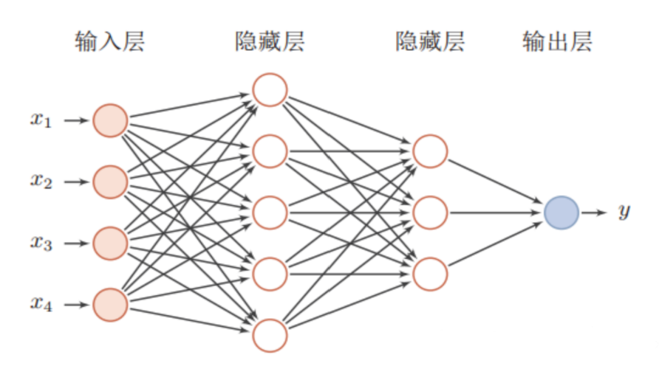




$$\begin{aligned}&y=f^{4}(W^{4,3}f^{3}\left(W^{3,2}f^{2}\left(W^{2,1}f^{1}\left(W^{1,1}x+b^{1}\right)+b^{2}\right)+b^{3}\right)\#+b^{4})\end{aligned}$$
$$f^{4}$$
$$W^{4,3}$$
$$W^{3,2}$$
$$W^{1,1}$$
$$f^{3}$$
$$W^{2,1}$$
$$f^{1}$$
$$f^{2}$$
图1 四层神经网络模型

Slide 42
输入层
(X)
隐层
(Z)
输出层
(Y)
x₁
y₁
1
1
1
x₂
y₂
2
2
2
x_{N}
y_{c}
N
M
c
W⁽¹⁾
W⁽²⁾
图2 三层神经网络模型

Slide 43
设输入层的输入为(x₁, x₂, …, x_{n})∈R^{n}。
首先考察隐层，设隐层神经元的激活函数为ϕ。第j个隐层神经元的整合函数为a_{j}、输出值为z_{j}：
输入层
(X)
隐层
(Z)
输出层
(Y)
第1层（隐层）权重矩阵中第i个输入联结到第j个隐神经元的权重
x₁
1
1
1
y₁
x₂
2
2
2
y₂
第j个隐神经元的阈值
x_{N}
N
M
c
y_{c}
W⁽¹⁾
W⁽²⁾

Slide 44
考察输出层，设输出层神经元的激活函数为ψ。第k个输出神经元以z=(z₁, z₂, …, z_{M})∈R^{M}为输入，其整合函数为b_{k}、输出值为y_{k}：
输入层
(X)
隐层
(Z)
输出层
(Y)
第2层（输出层）权重矩阵中第j个隐神经元联结到第k个输出神经元的权重
x₁
1
1
1
y₁
x₂
2
2
2
y₂
第k个输出神经元的阈值
x_{N}
N
M
c
y_{c}
W⁽¹⁾
W⁽²⁾

Slide 45
联合得到双层前向网的输出表达式
记为：
输入层
(X)
隐层
(Z)
输出层
(Y)
x₁
1
1
1
y₁
x₂
2
2
2
y₂
x_{N}
N
M
c
y_{c}
W⁽¹⁾
W⁽²⁾

Slide 46
设学习集有T个样本，记为{x^{α}, t^{α}}，α =1, 2, …, T，其中：
输入
理想输出
计算实际输出，记为：
实际输出

Slide 47
故误差函数为：
显然有：
因此只需讨论某一个样本点的误差传播，以下略去上标α

Slide 48
作记号
又定义第k个输出神经元和第j个隐层神经元的误差率为：
输出层误差率
隐层误差率

Slide 49
由微分链式法则，计算可得：
输出层误差率
隐层误差率

Slide 50
因此，得到：

Slide 51
梯度法求解w_{ij}^{(l)}
取步长因子为固定步长η，得到学习规则：
算法主要步骤
Step 1 初始化权重矩阵和阈值w_{ji}⁽¹⁾(0)、 w_{kj}⁽²⁾(0) （已包含阈值），选择学习效率η

Slide 52
Step 2 设第t次迭代值w_{ji}⁽¹⁾(t)、 w_{kj}⁽²⁾(t)已知，
（1）前向过程：对α =1, 2, …, T，依次计算：
（2）后向过程：利用公式
对α =1, 2, …, T，依次计算

Slide 53
Step 2 设第t次迭代值w_{ji}⁽¹⁾(t)、 w_{kj}⁽²⁾(t)已知，
.
.
.
（3）迭代过程：计算第t +1次权重矩阵

Slide 54
STEP 3 由此得到序列
满足
直至满足停机准则（满足某种优化准则，或者迭代次数）

